Slide 1
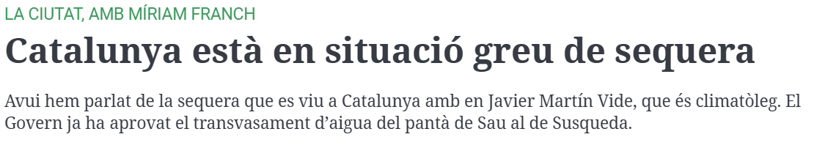

Slide 2
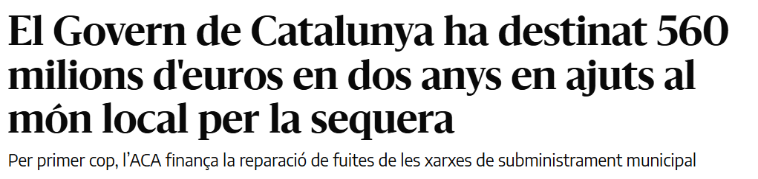

Slide 3
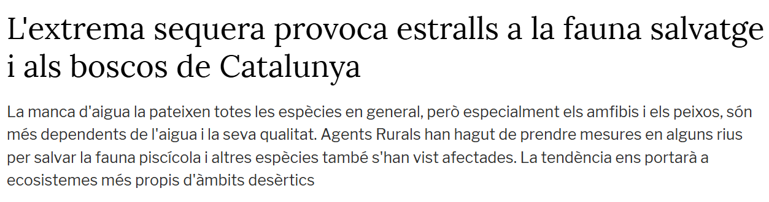

Slide 4
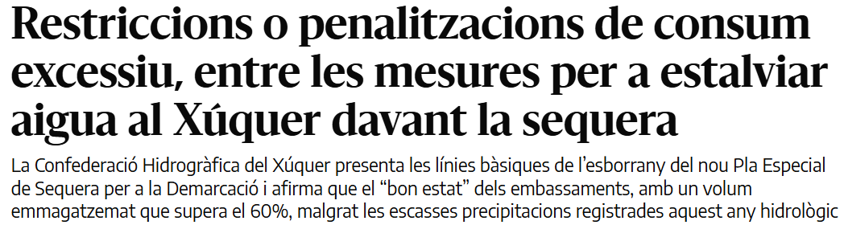

Slide 5
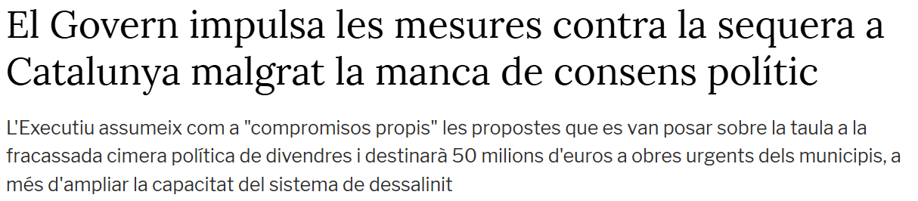

Slide 6
On va a parar la nostra aigua?
Una anàlisi del consum de l’aigua a Catalunya
Favila Valdés-Bango Martín

Slide 7
Objectius
Determinar la relació entre consum d’aigua domèstic i econòmic.
Explorar els diferents sectors econòmics disponibles.
Establir la relació entre el consum econòmics i els seus sectors.

Slide 8




Metodologia

Slide 9
Consum d’aigua

Slide 10
Consum d’aigua
Notes:
MIRAR DOS CMARCAS CONCRETAS

Slide 11
Consum d’aigua
Barcelonès
Tarragonès
Any | Index d’activitat econòmica
2024 | 0.424829
2023 | 0.463225
2022 | 0.482082
2021 | 0.395259
2020 | 0.355020
2019 | 0.479431
2018 | 0.493777
2017 | 0.498346
2016 | 0.498595
2015 | 0.487734
2014 | 0.472917
2013 | 0.465436
Any | Index d’activitat econòmica
2024 | 2.933173
2023 | 3.215483
2022 | 3.226622
2021 | 3.093276
2020 | 2.916133
2019 | 3.405115
2018 | 3.310103
2017 | 3.468794
2016 | 3.229005
2015 | 3.178757
2014 | 3.021186
2013 | 3.037162

Slide 12
Explotacions agrícoles

Slide 13
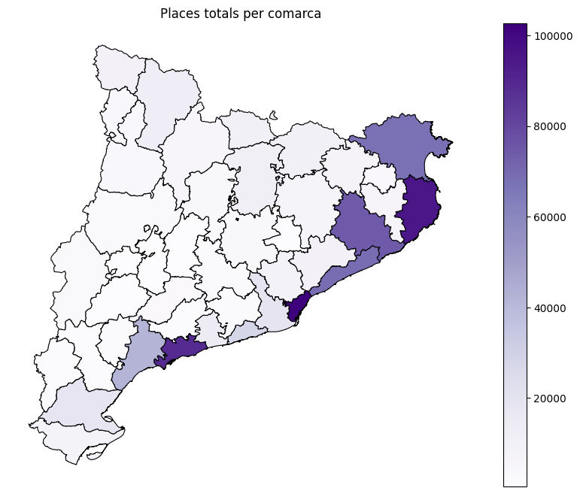
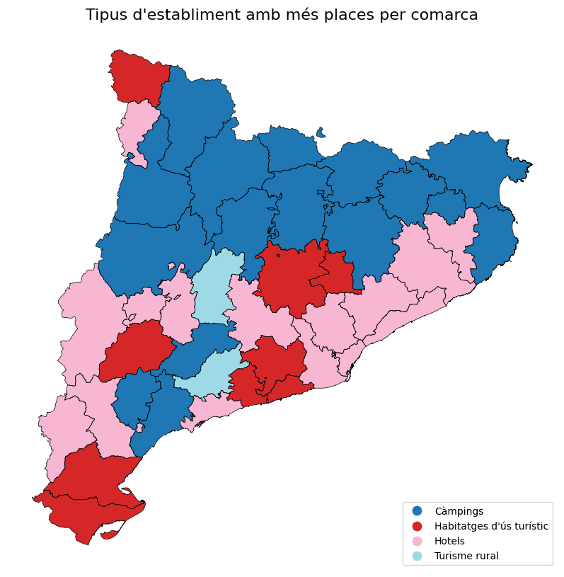
Turisme en funció de la disponibilitat

Slide 14
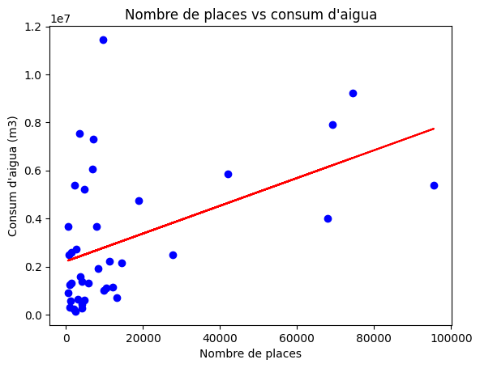
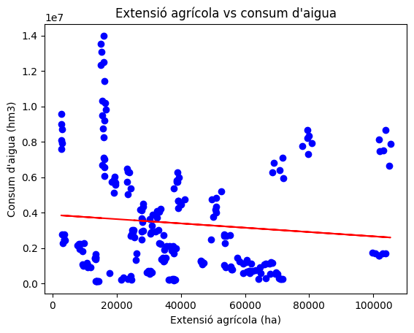
Relació entre consum i sectors
Correlació de Pearson: 0,47
p-value = 0,002
y = 57,78x + 2218516,21
R2 = 0,22
Correlació de Spearman: -0,14
p-value = 0,04
y = -12,14x + 3880209,28
R2 = 0,01
Notes:
TEOREMA LIMITE CENTRAL (30 obs) Usar todas las observaciones para el modelo agrícola

Slide 15
Conclusions
La relació entre consum domèstic i econòmic varia entre comarques.
Hi ha fragmentació a les dades.
No es pot acabar de determinar quin paper juguen els dos sectors seleccionats, però semblaria que el turístic té un major pes que l’agrari.

